Slide 1
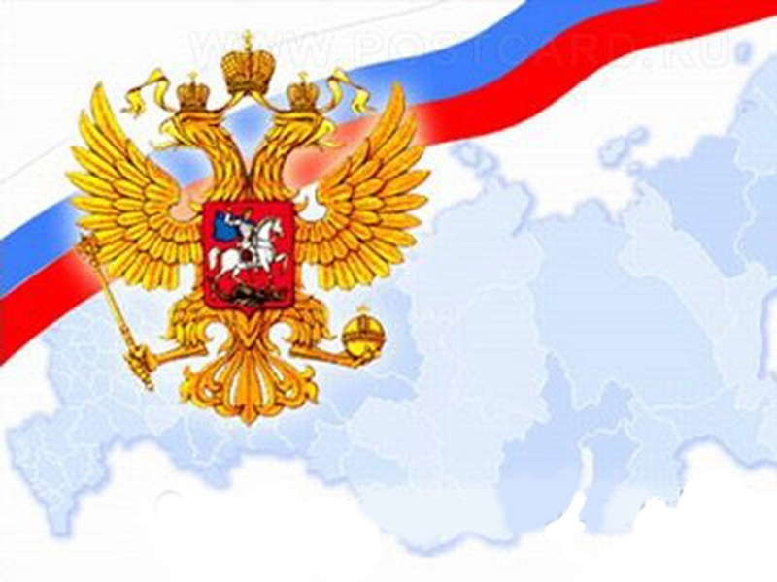
Конституция – основной закон страны
Масленников Сергей Александрович
учитель истории и обществознания
МОУ Шиковская СОШ с. Шиковка

Slide 2
Структура Конституции
Конституция
I раздел состоит из
9 глав, 137 статей
II раздел состоит из
9 положений
Конституционные поправки и пересмотр Конституции
ни один закон в стране не может ей противоречить
является фундаментом для всего законодательства

Slide 3
Структура
Раздел первый
Глава 1. Основы конституционного строя
Глава 2. Права и свободы человека и гражданина
Глава 3. Федеративное устройство
Глава 4. Президент Российской Федерации
Глава 5. Федеральное Собрание
Глава 6. Правительство Российской Федерации
Глава 7. Судебная власть
Глава 8. Местное самоуправление
Глава 9. Конституционные поправки и пересмотр конституции
Раздел второй.
Заключительные и переходные положения

Slide 4
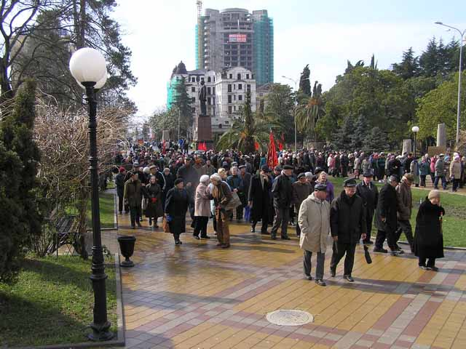
Народовластие и республиканская форма правления
Статья 1. Конституции РФ
«Российская Федерация – Россия есть демократическое федеративное правовое государство с республиканской формой правления».

Slide 5
Принципы конституционного строя и основы Российского государства
Права и свободы человека и гражданина, как высшая ценность
Статья 2. Конституции РФ
«Человек, его права и свободы являются высшей ценностью. Признание, соблюдение и защита прав и свобод человека и гражданина – обязанность государства»

Slide 6
Социальный характер государства
Статья 7. Конституции РФ
Достойная жизнь и свободное развитие каждого
Государство создает условия для достижения каждым этих целей.

Slide 7
Единство экономического пространства, многообразие и равенство форм собственности
Статья 8. Конституции РФ.
Главная задача государства – обеспечить:
единство законов, регулирующих экономические отношения;
защиту экономических прав на всей территории России

Slide 8
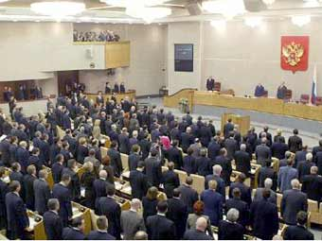
Разделение властей
Статья 10. Конституции РФ
«Государственная власть в Российской Федерации осуществляется на основе разделения на законодательную, исполнительную и судебную»

Slide 9
Гарантирование местного самоуправления
Статья 12. Конституции РФ
«В Российской Федерации признается и гарантируется местное самоуправление, которое в пределах своих полномочий самостоятельно. Органы местного самоуправления не входят в систему государственной власти».

Slide 10
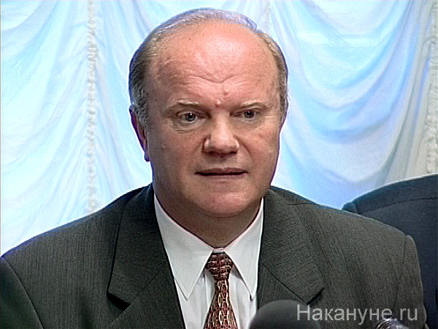
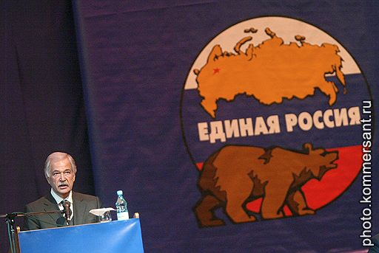
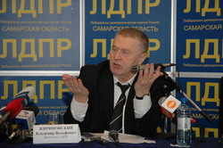
Политическое и идеологическое многообразие
Статья 13. Конституции РФ
Многообразие идей и форм их выражения
Многопартийность

Slide 11
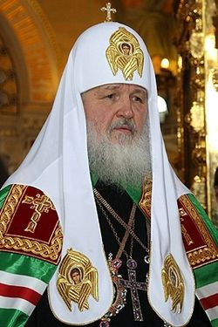
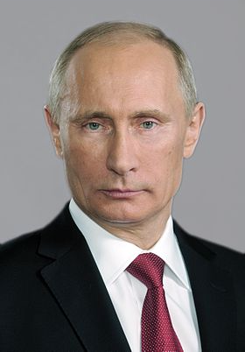
Светский характер государства
Статья 14. Конституции РФ
Отделение церкви от государства
Религиозные объединения не могут вмешиваться в государственные дела, действуют в рамках закона.
Патриарх Кирилл —
Патриарх Московский и
всея Руси
Владимир
Владимирович
Путин

Slide 12
Конституция - это Закон обладающий высшей юридической силой.
Это значит, что ей не могут противоречить
ни указы Президента,
ни постановления министерств,
комитетов и других органов управления.

Slide 13
Права и свободы гражданина
Личные и гражданские права
Политические и экономические
Социальные и культурные

Slide 14
Россия федеративное государство:
Россия состоит из равноправных субъектов федерации – республик, краев, областей, городов федерального значения.
Каждая республика имеет свою Конституцию, законодательство, а остальные субъекты – устав и законодательство.
Конституция РФ и федеральные законы имеют верховенство на всей территории России.

Slide 15
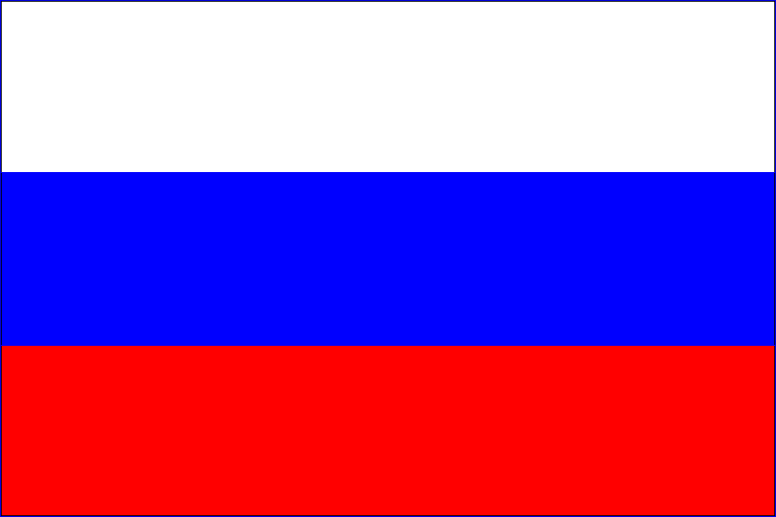
Основы конституционного строя России
КОНСТИТУЦИОННЫЙ СТРОЙ — система социальных, экономических и политико-правовых отношений, устанавливаемых и охраняемых конституцией и другими конституционно-правовыми актами государства.
Способ организации жизнедеятельности государства,
общества,
гражданина.

Slide 16
Понятие конституционного строя
«Строй» = общественное устройство
Конституционный строй определяет:
сущность государства
правовое положение личности
основы политической жизни
принципы экономических отношений
пользование землей и недрами
взаимоотношения государства и религии

Slide 17
Государственный суверенитет
верховная власть
— это неотчуждаемое юридическое качество независимого государства,
символизирующее его
политико-правовую самостоятельность

Slide 18
Какими полномочиями обладает Президент РФ? (Гл.4)
Назовите законодательный орган РФ? Каковы его функции. Гл. 5.
Кто осуществляет исполнительную власть в РФ? Гл. 6.
Как в нашей стране осуществляется правосудие?
Гл. 7.

Slide 19
Использованные ресурсы:
Конституция РФ. http://www.constitution.ru/
Изображение «Конституция» http://www.chuc.ru/netcat_files/Image/i1.jpg
Изображение «Герб, флаг РФ» http://www.e-kuzbass.ru/afisha/img/img_2698.jpg
Изображение «Конституция Украины» http://www.oda.te.gov.ua/data/upload/news/pidvolochyska/ua/9571/01.jpg
Изображение «Конституция Турции» http://www.yeniasya.com.tr/2010/08/02/resim/g.jpg
Изображение «Конституция 1918 года»
http://img-fotki.yandex.ru/get/26/varjag-2007.67/0_30ea3_350dd061_XL
Изображение «Конституция 1924 года»
http://www.hist.msu.ru/ER/Etext/cnst1924.jpg
Изображение «Конституция СССР» http://www.z-rus.ru/images/pic/history/21_25.jpg
Изображение «Конституция 1977 года»
http://savok.name/uploads/marki/307.jpg

Slide 20
С ПРАЗДНИКОМ 20 лет КОНСТИТУЦИИ Российской Федерации

